Slide 1
Análisis multivariado de la performance de universidades en el basketball profesional
Datos del NBA draft 1989 - 2020

Slide 2

Introducción:
Con el dataset que disponemos del draft de la NBA analizaremos desde el año 1989 hasta el 2020 la evolución de las universidades estadounidenses en este deporte y las valoraremos de acuerdo a la performance de sus jugadores en el draft de la NBA.

Slide 3





Objetivo
Nuestro proyecto va dirigido a estudiantes universitarios y preuniversitarios que quieren dedicarse profesionalmente al basketball. Pretendemos mediante técnicas descriptivas y de aprendizaje de máquinas identificar las mejores opciones de universidades basándonos en datos históricos del NBA draft y sus mejores jugadores

Slide 4
Preguntas primarias
1.¿Cuantos jugadores rank 1 lograron cumplir las expectativas dentro de la NBA en sus años de carrera?
2.¿Cual es el top 10 de universidades que han llevado jugadores a la NBA?
3.¿Qué universidades tienen los jugadores con mas años activos en la NBA?
4.¿Cuales universidades son las mejores si el jugador se quiere desarrolar en anotaciones, asistencias o rebotes?
Preguntas Secundarias
¿Las universidades con más jugadores en los top5 de cada año son las que más jugadores llevan a los drafts?
¿ El mejor top 5 está compuesto por jugadores de la última década, declarando que actualmente los jugadores tienen más nivel.?
¿ En la última década de la NBA ha bajado la cantidad de anotaciones, podríamos asumir que se hace énfasis en un juego más defensivo?

Slide 5
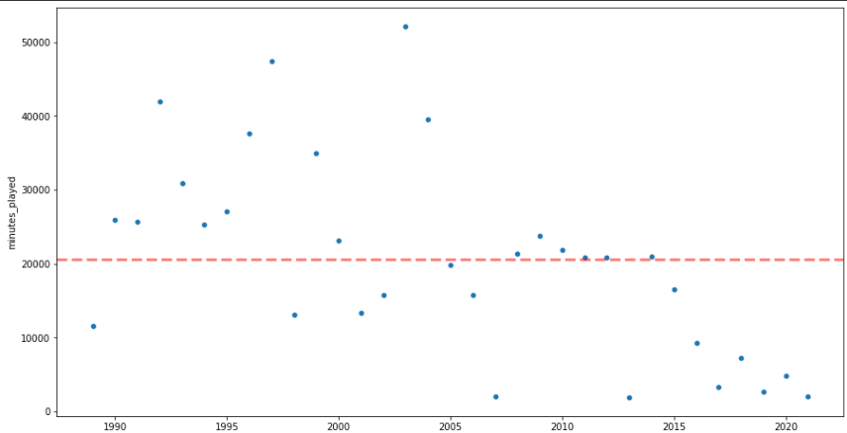
¿Cuantos jugadores rank 1 lograron cumplir las expectativas dentro de la NBA en sus años de carrera?
Para esta pregunta debemos desconsiderar a los jugadores que ingresaron en el 2020 en adelante por el poco tiempo que han tenido en la NBA.

Slide 6
¿Cuantos jugadores rank 1 lograron cumplir las expectativas dentro de la NBA en sus años de carrera?
18 "ranks 1" lograron adaptarse al nivel de la NBA.

Slide 7
¿Cuantos jugadores rank 1 lograron cumplir las expectativas dentro de la NBA en sus años de carrera?
12 de los "ranks 1" no lograron cumplir las expectativas y por ello no superan el promedio de minutos para un jugador en la NBA.

Slide 8
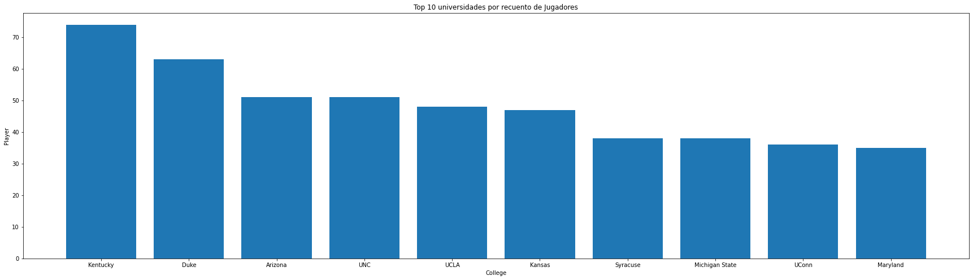
¿Cual es el top 10 de universidades que han llevado jugadores a la NBA?
Las dos universidades que mas incuban futuros basquetbolistas profesionales son Kentucky y Duke. Las demás en orden descendente serian: Arizona
UNC
UCLA
Kansas
Syracuse
Michigan State
UCONN
Maryland

Slide 9
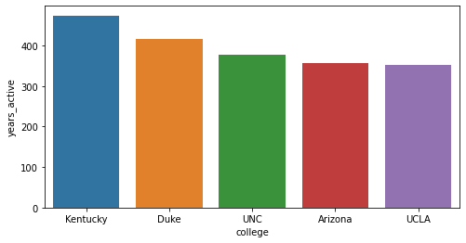
.¿Qué universidades tienen los jugadores con mas años activos en la NBA?
Re afirma la dominacia de Kentucky y Duke dando los jugadores mas completos y con mas consistencia en la NBA

Slide 10
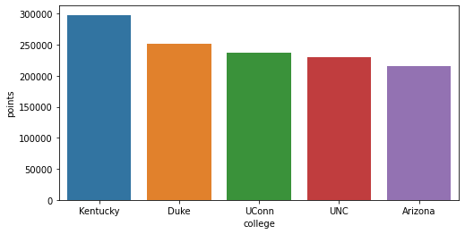
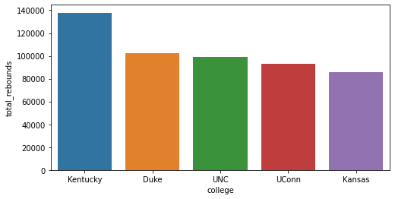
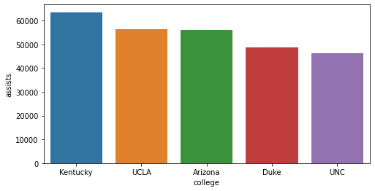
¿Cuales universidades son las mejores si el jugador se quiere desarrollar en anotaciones, asistencias o rebotes?
Kentucky, Duke ,UNC, son las 3 universidades que se mantienen en el top 5 de estas 3 categorías
En asistencias UCLA y Arizona College superan a Duke en formar jugadores que destaquen en asistencias

Slide 11
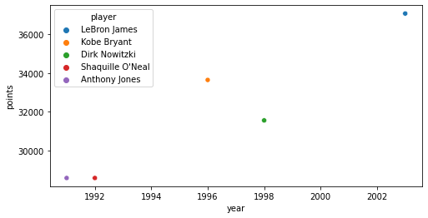
De los mayores anotadores de la NBA 2 de ellos, Kobe Bryant y Dirk Nowitzki no tuvieron necesidad de pasar por la universidad, los tomaremos como casos excepcionales pero que marcan antecedentes
Los mayores anotadores de la NBA definitivamente son de la década de los 90’ y 00’

Slide 12
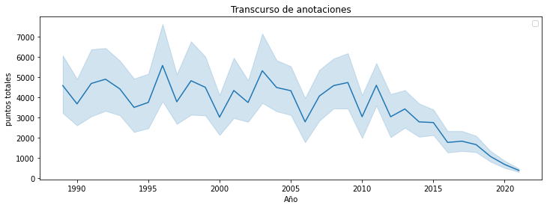
Las decada de los 90’ y 00’ es donde esta los picos maximos de anotaciones en la NBA
La bajada de los últimos años respecto a anotaciones puede indicar un aumento de competitividad de los jugadores de la NBA
Refleja un periodo de cambio entre la época de mayores anotaciones y la liga actual

Slide 13
Insights
Kentucky es la universidad que en volumen consigue más jugadores lleguen a la NBA
Kentucky gracias a la cantidad de jugadores que ha llevado a la NBA lidera en las 3 especialidades : Anotaciones, asistencias y rebotes
Si bien se busca analizar en base a las universidades no podemos ignorar que varios de los jugadores destacados por trayectoria y marcas vienen de no haber pasado por la universidad estadounidense
El nivel de competitividad de la NBA ha subido por ellos el hacer anotaciones es más difícil
Kentucky es la universidad más dominante en datos totales, dando más probabilidades a un jugador que curse ahi llegar a la NBA pero esto no refleja la calidad del jugador en un entorno más profesional
Kentucky, Duke ,UNC, son las 3 universidades que se mantienen en el top 5 de estas 3 categorías

